Slide 1
Дикие животные
ЯРОСЛАВСКОГО КРАЯ

Slide 2
Цель: дать представление об изменениях в жизни диких животных весной Задачи: закрепить знания о признаках весны; - расширить словарный запас за счёт существительных-названий детёнышей животных, профессий людей (егерь) - учить отвечать на вопросы полными ответами; - развивать логическое мышление, внимание, память - воспитывать бережное отношение к природе;

Slide 3
Дети, послушайте загадку и попробуйте ее отгадать :
Зеленоглаза, весела,
Девица – красавица.
Нам в подарок принесла,
То, что всем понравится:
Зелень листьям, нам тепло,
Волшебство, чтоб все цвело.
Вслед ей прилетели птицы
- Песни петь все мастерицы.
Догадались, кто она?
Эта девица- … (весна).
- А теперь вспомним признаки весны (ответы детей)
- Пришла весна в парки, сады, на поля и луга. А куда еще пришла весна? (ответы детей).

Slide 4
Весна пришла в лес

Slide 5
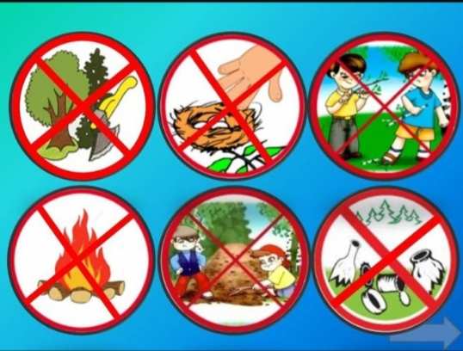
- Дети, а лес нас не хочет пускать к себе. Он боится, что мы потревожим его жителей. А давайте-ка расскажем, как надо себя вести в лесу
Давайте подумаем, что означают эти природоохранительные знаки?

Slide 6
- Как дышится в лесу (легко, там чистый воздух) - Чем пахнет в лесу? (травой, грибами, цветами) - А кто нас встретит в лесу? Давайте подумаем, какие животные будут нас встречать?
- А как вы думаете, чем занимаются звери в лесу весной?

Slide 7
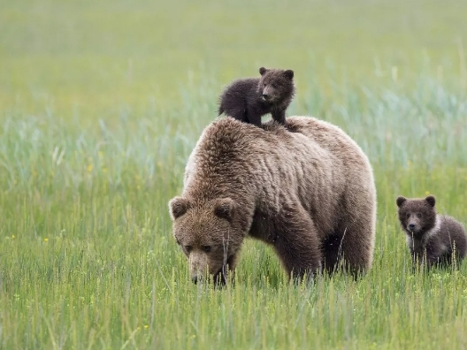
Весной от зимней спячки просыпаются медведи. Медведь оголодал, исхудал за зиму. Он ходит по лесу и ищет себе пищу. Ест всё, что ему попадётся: прошлогодние жёлуди, орехи, траву, коренья растений. Из животной пищи ест насекомых, раков, птиц и их яйца, муравьёв (при этом разрушает муравейники). А также очень любит рыбу. В конце зимы у медведиц рождаются медвежата. Рождаются они слепыми и весят всего полкило. Греются малыши возле матери и молочко посасывают. Так и лежат до весны. А весной медведица выводит своих медвежат из берлоги. Она учит их находить себе корм

Slide 8
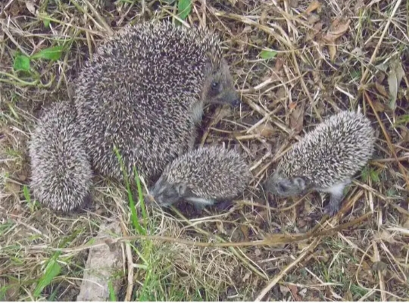
Рано весной просыпаются ежи. За время зимней спячки они тоже похудели. Весной ежи начинают усиленно питаться насекомыми, сверчками, тараканами, разными жуками. Они поедают также дождевых червей, птичьи яйца, лесных и полевых мышей. Весной ежиха выводят потомство. Она готовит для них хорошо выстланное травой гнездо. Своих детёнышей ежиха кормит молоком. Ребята, что общего в жизни медведя и ежа?

Slide 9
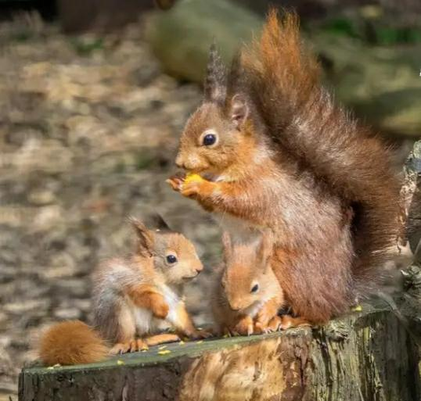
Теперь мы с вами поговорим о белке. Целыми днями перепрыгивает она с ветки на ветку. А кто знает, чем питается белка? Поздней весной белка выводит потомство. А как называются детки белочки? А какая окраска у белочки?

Slide 10
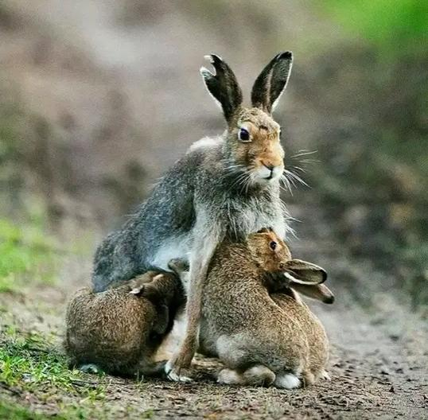
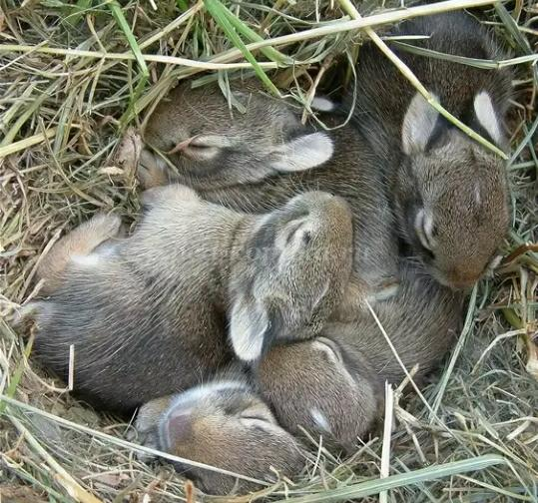
Заяц-беляк меняет цвет своей шёрстки в зависимости от времени года. Зимой он покрыт белой шерстью, а в другие времена года серо-коричневатый. Весной у зайчихи появляется потомство. Зайчата рождаются зрячими, в тёплых шубках. Мама-зайчиха покормит их и убегает от них. А зайчата разбегаются и прячутся под кустами. Лежат там тихонечко, не пищат. А то вдруг ястреб заметит или лиса на след нападёт. Вот бежит другая зайчиха. Увидела зайчат, накормила их и дальше побежала. Так уж повелось у зайчих: всех зайчат общими считают.

Slide 11
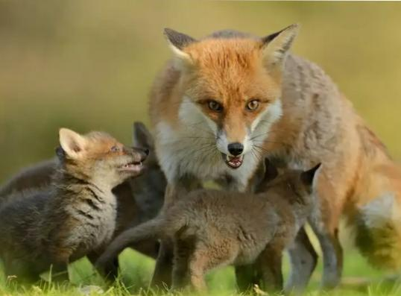
Весной рождаются детёныши и у лисы. Лиса роет или находит себе готовую нору. В ней и выводит своё потомство. - А как называются детки у лисы?

Slide 12
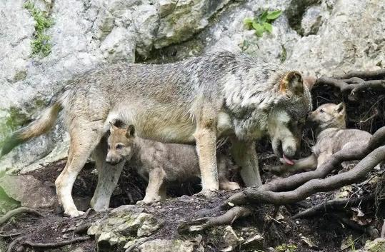
У волчицы в логове появляются 2-3 волчонка. Как и все звери она вскармливает их молоком. Когда молодые звери подрастают, родители учат их охотиться и скрываться от врагов. Все звери весной линяют. Свою теплую зимнюю шубу они меняют на лёгкую летнюю.

Slide 13
Задания для выполнения:

Slide 14
Определи по следам кто может встретить тебя в лесу (где чей след)

Slide 15
Составь рассказ используя схему

Slide 16
Составь рассказ используя схему

Slide 17
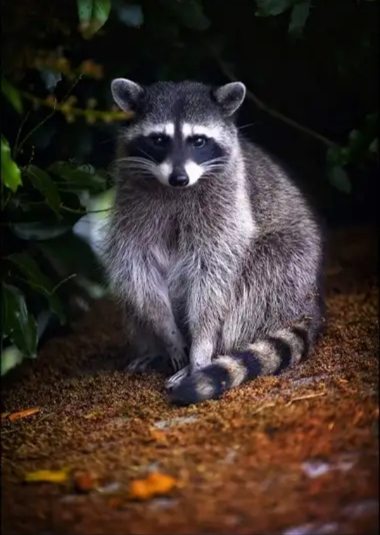
Составь рассказ используя схему

Slide 18
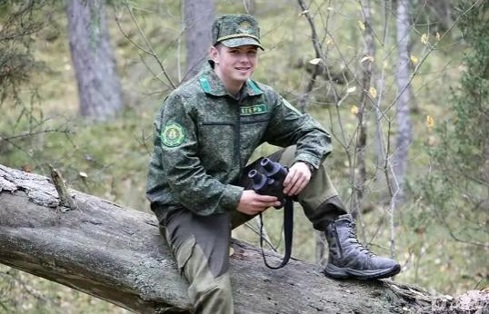
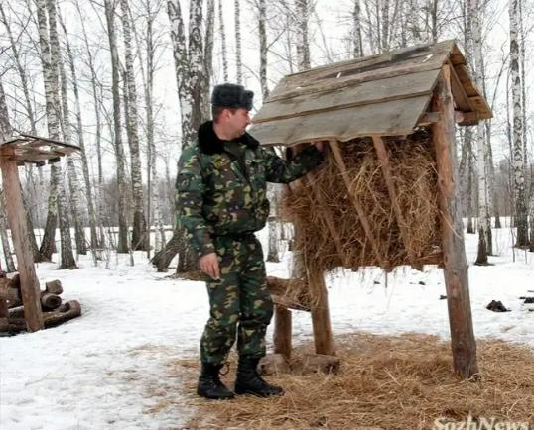
В лесу есть люди, которые заботятся о лесе и следят за порядком. Их называют егерями. ЕГЕРЬ – это человек в охотничьем хозяйстве России. Он и сам охотник, а также помогает другим охотникам-любителям. Но главная его работа – это охрана леса и его обитателей. Он следит за тем, чтобы люди соблюдают правила поведения в лесу, а также закон об охоте. Весной у него особенно много работы. Он следит за тем, чтобы люди не охотились на животных, так как охота весной запрещена. Ведь у многих животных появляется в это время потомство. Если убьют родителей, то погибнут и их детёныши. Да и шерсть в это время у них некрасивая, так как они линяют.

Slide 19
Рефлексия:
- Кого встречали в лесу? - Как их назвать одним словом? (звери) - Чем отличаются звери от других животных? (4 ноги, тело покрыто шерстью).
- Чем человек может помочь лесным обитателям?
- Как называется профессия человека, охраняющего лес и животных?

